Slide 1


2019년 튼튼창업교육
교육생 교육신청 및 교육비 신청 매뉴얼

Slide 2

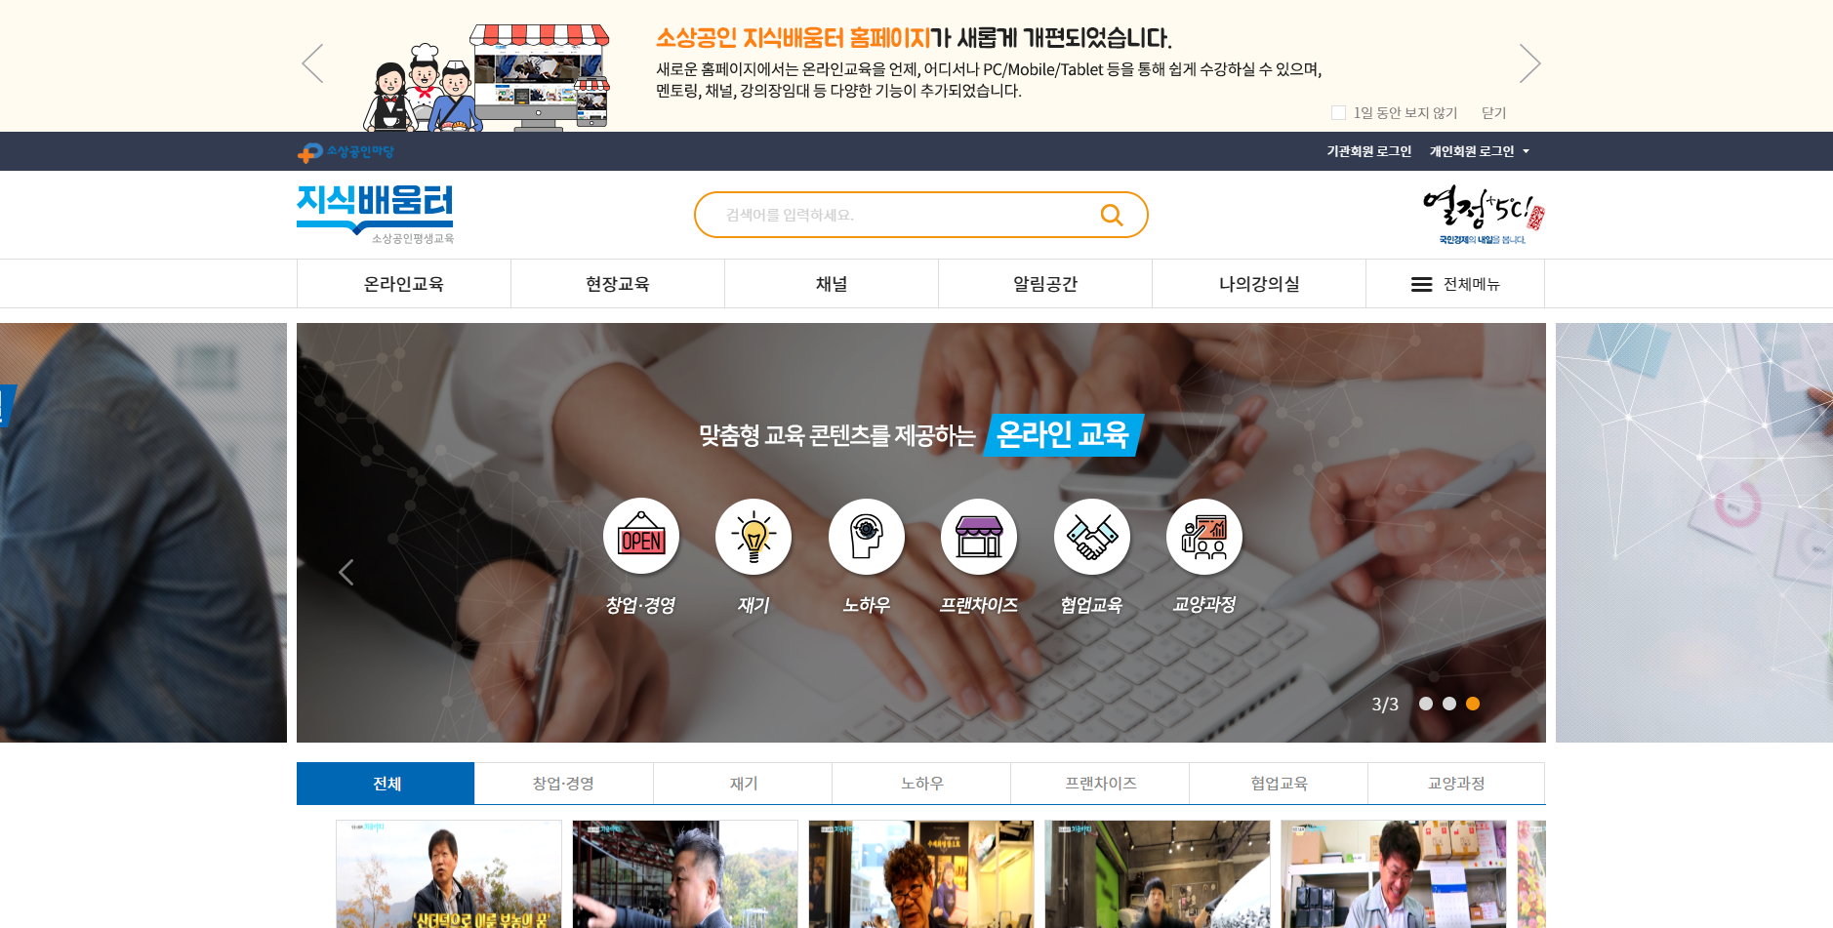
전문기술교육
사이트 접속
1. 소상공인 지식배움터 사이트 접속에 접속합니다.
http://edu.sbiz.or.kr

Slide 3
전문기술교육
로 그 인
1
1. 우측 상단에 있는 [개인회원 로그인] 버튼을 클릭합니다.

Slide 4
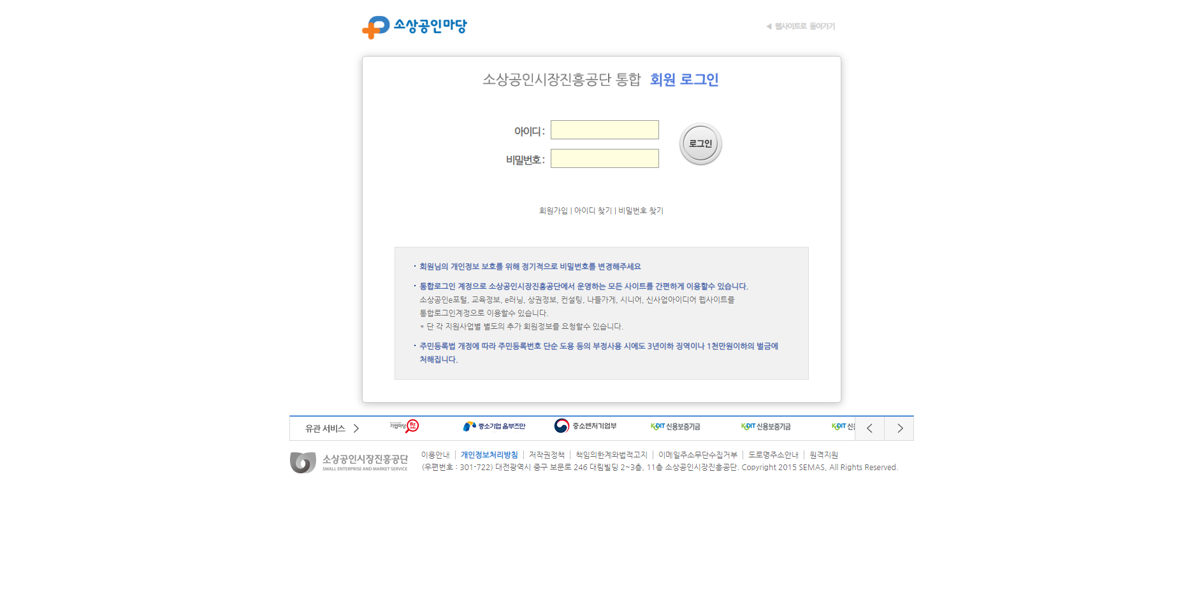
전문기술교육
로 그 인
1
1. 회원가입이 되어있는 경우, ‘아이디/비밀번호’를 입력한 후 [로그인] 버튼을 통해 로그인을 진행합니다.
2. 회원가입이 안되어있는 경우, 우측 상단에 있는 [개인회원 로그인] 버튼을 클릭합니다.

Slide 5
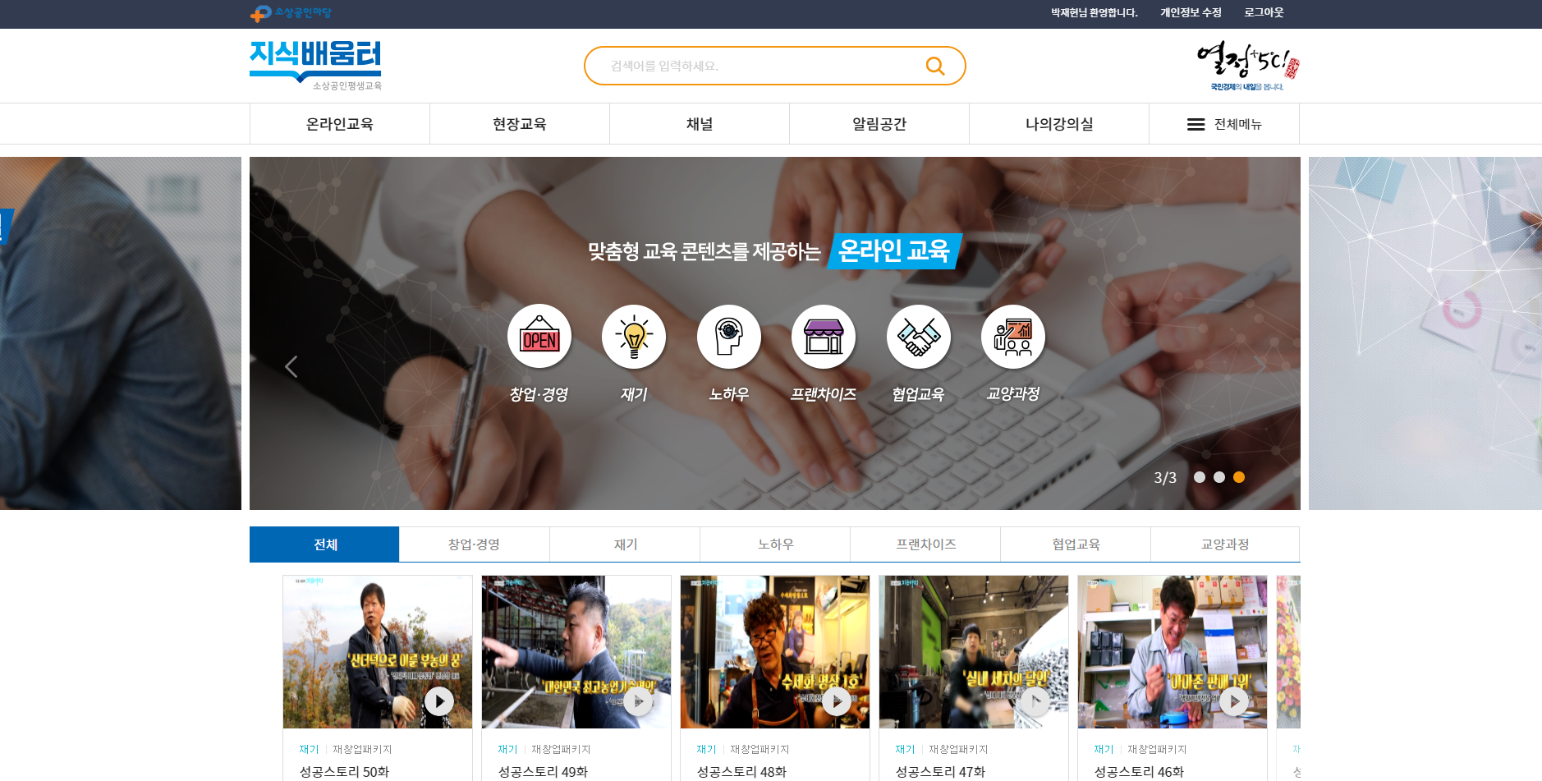
전문기술교육
메뉴 접근1
1
1. 상단의 [현장교육] 메뉴를 클릭합니다.

Slide 6
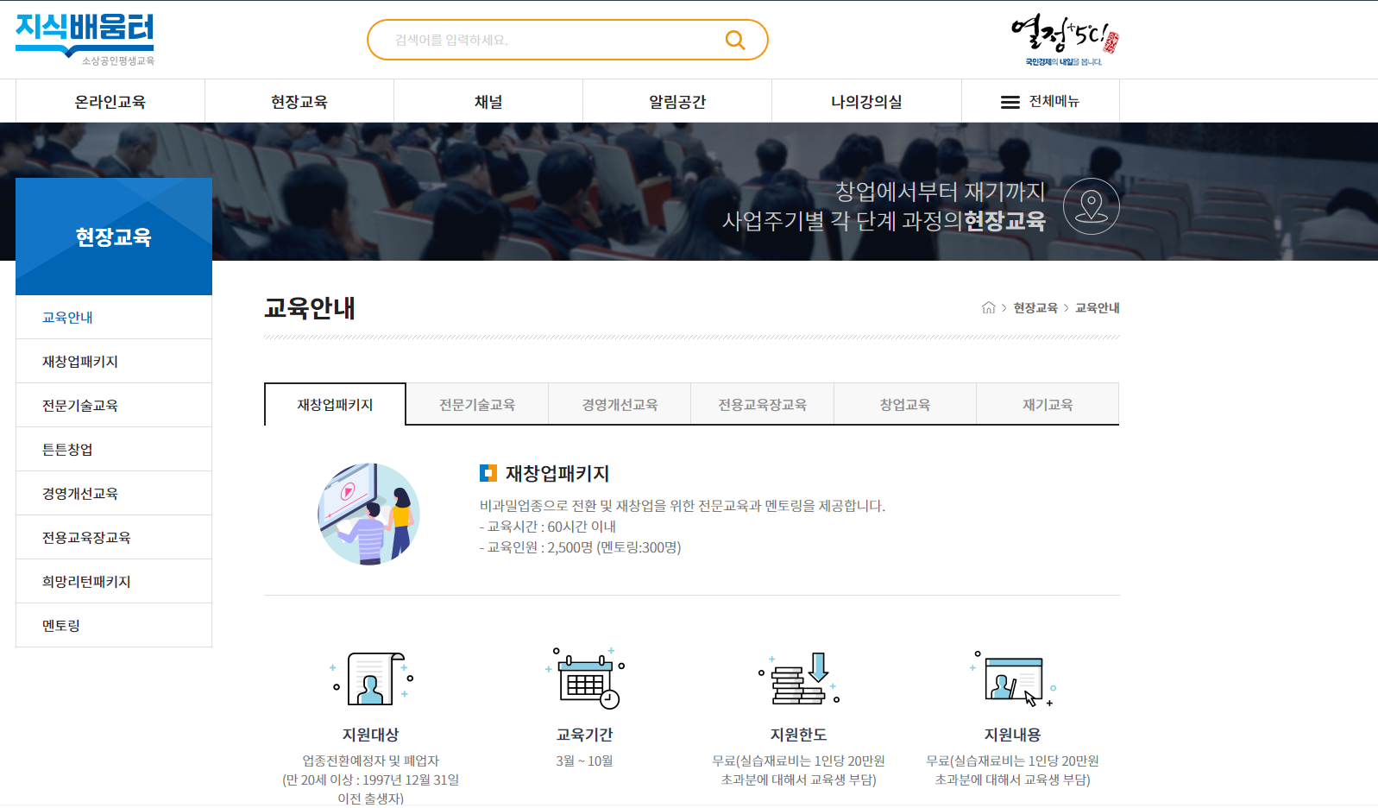
전문기술교육
메뉴 접근2
1
1. 왼쪽의 [튼튼창업] 메뉴를 클릭합니다.

Slide 7
과정 신청

Slide 8
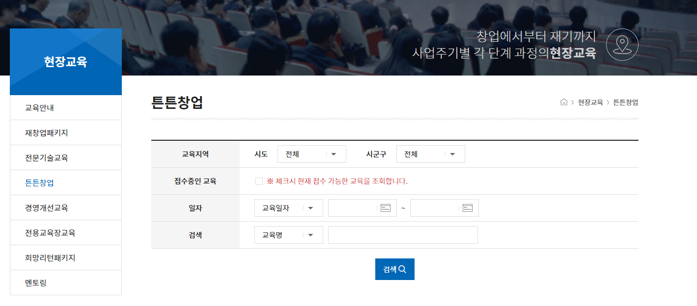
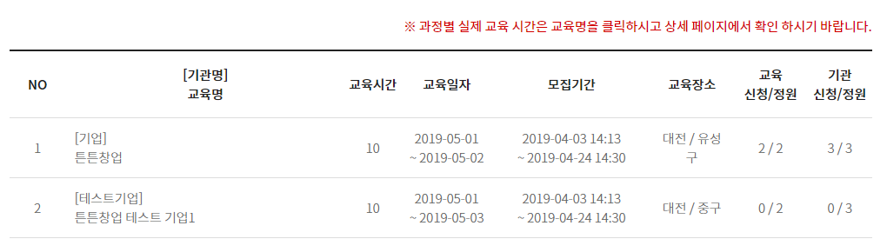
전문기술교육
과정신청1
1
2
1. 원하는 교육지역 또는 교육일, 교육기관, 교육명이 있는 경우에는 원하는 정보만 선택하여 빠른 교육과정 검색을 할 수 있습니다.
2. 수강신청하고 싶은 ‘교육명’을 선택하여 과정 상세페이지로 이동할 수 있습니다.

Slide 9
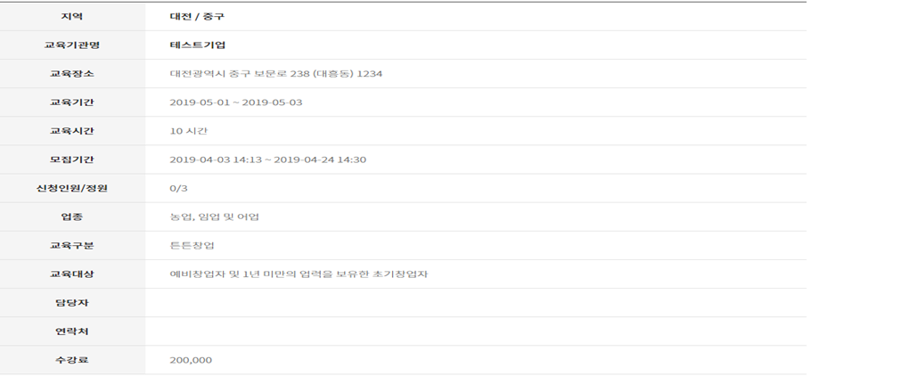
전문기술교육
과정신청2
1
1. 교육과정에 대한 상세정보 및 신청인원/정원 등을 확인할 수 있습니다.

Slide 10
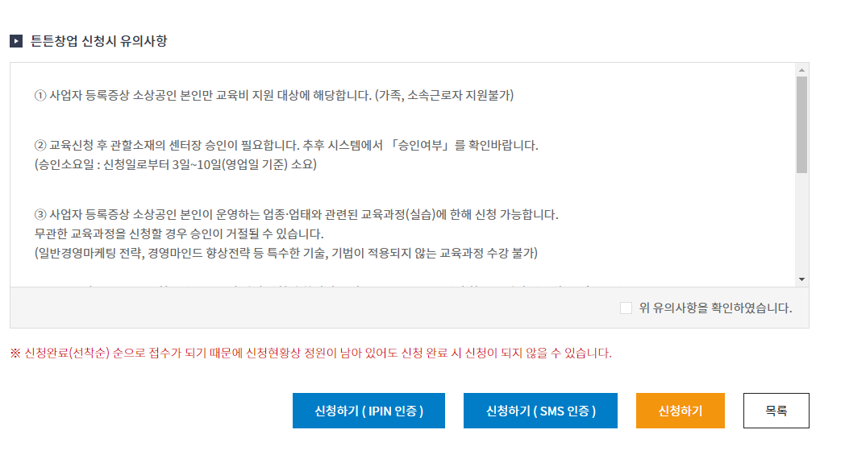
전문기술교육
과정신청2
1
2
3
1. 교육과정과 관련된 상세내용(커리큘럼, 교육자 혜택사항, 찾아오시는 길 등)을 확인 할 수 있습니다.
2. [신청하기] 버튼을 통해 교육과정 신청화면으로 이동할 수 있습니다.

Slide 11
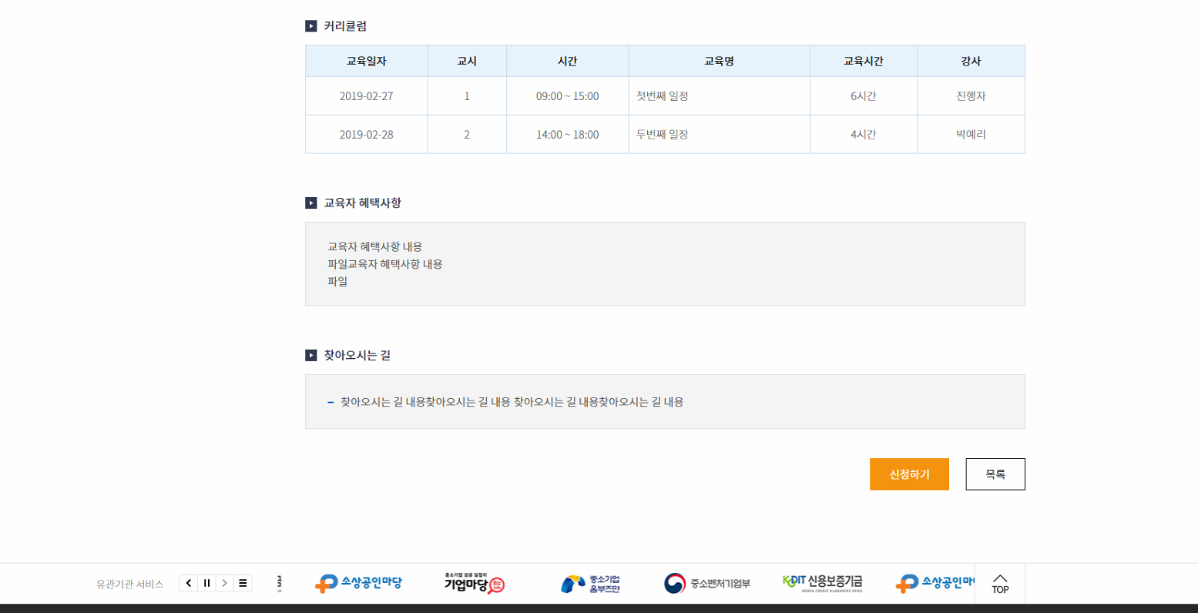
전문기술교육
과정신청3
아이핀/핸드폰인증
1. 원하는 인증방식을 선택하여 본인인증을 진행합니다.
(회원가입 시, 본인인증을 진행하였으나 전문기술교육 대리신청 등의 부정행위를 차단하기 위하여 본인인증이 필요합니다.)

Slide 12
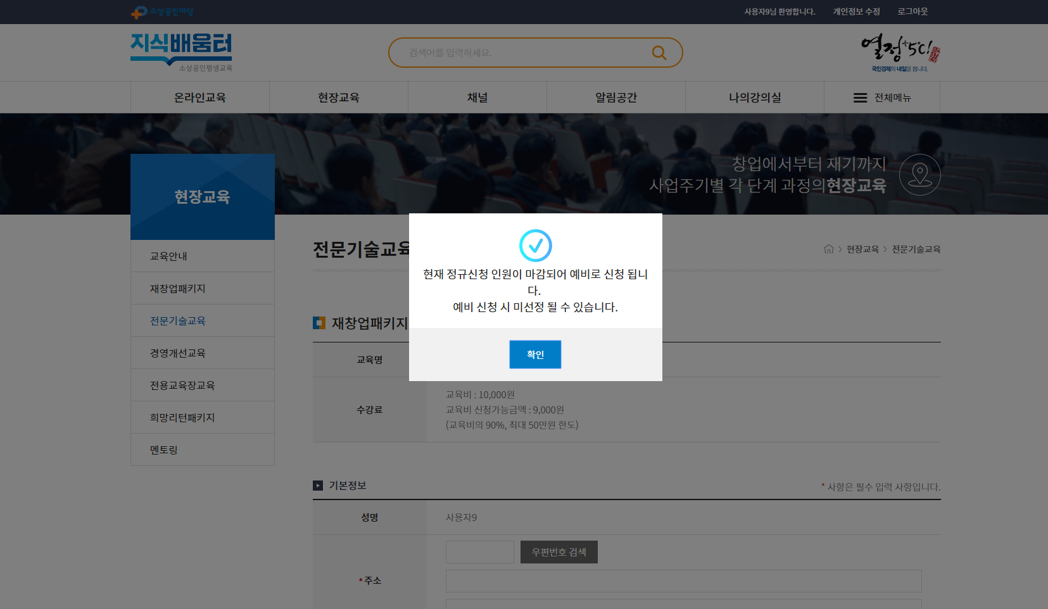
전문기술교육
과정신청4
아이핀/핸드폰인증
1
1. 수강정원이 모두 꽉 찬 경우에는, 예비신청자로 자동 편성되며 기존에 신청했던 인원이 수강취소를 하지 않는 경우에는 선정이 되지 않을
수도 있습니다.

Slide 13
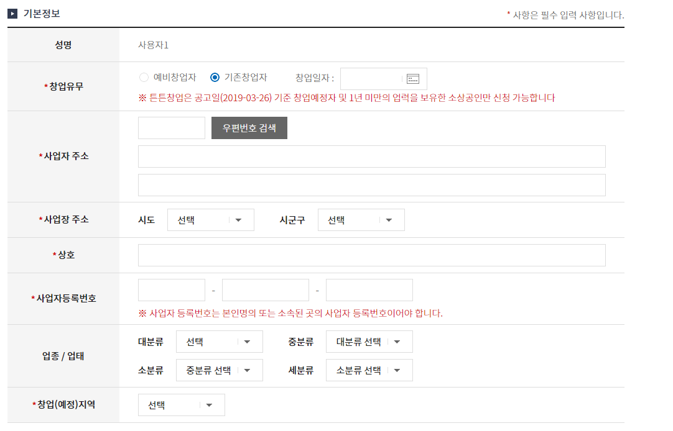
전문기술교육
과정신청5
★ 1년 미만 업력을 보유한 초기창업자
1. 튼튼창업 신청서 작성 화면으로, 필수값을 모두 입력해야만 신청이 가능합니다.

Slide 14
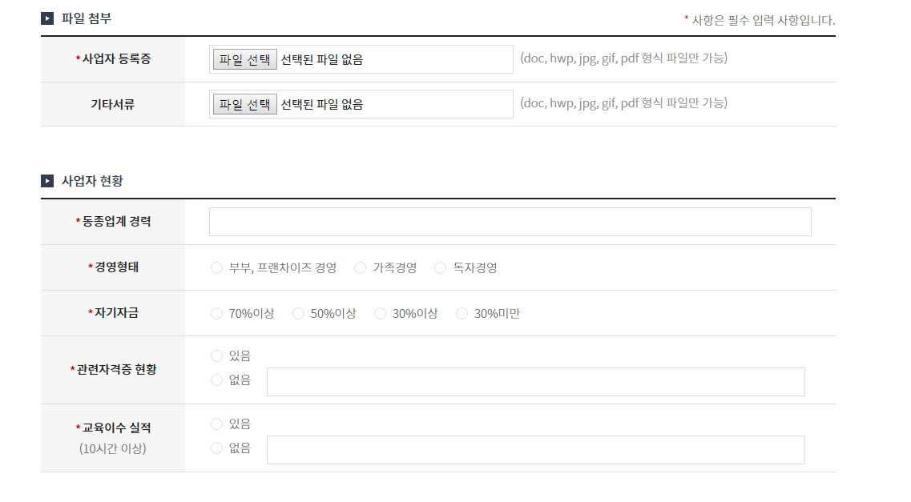
전문기술교육
과정신청6
★ 1년 미만 업력을 보유한 초기창업자
초기창업자의 경우, 사업자등록증 필수 첨부 및 사업자 현황 필수값 모두 입력

Slide 15
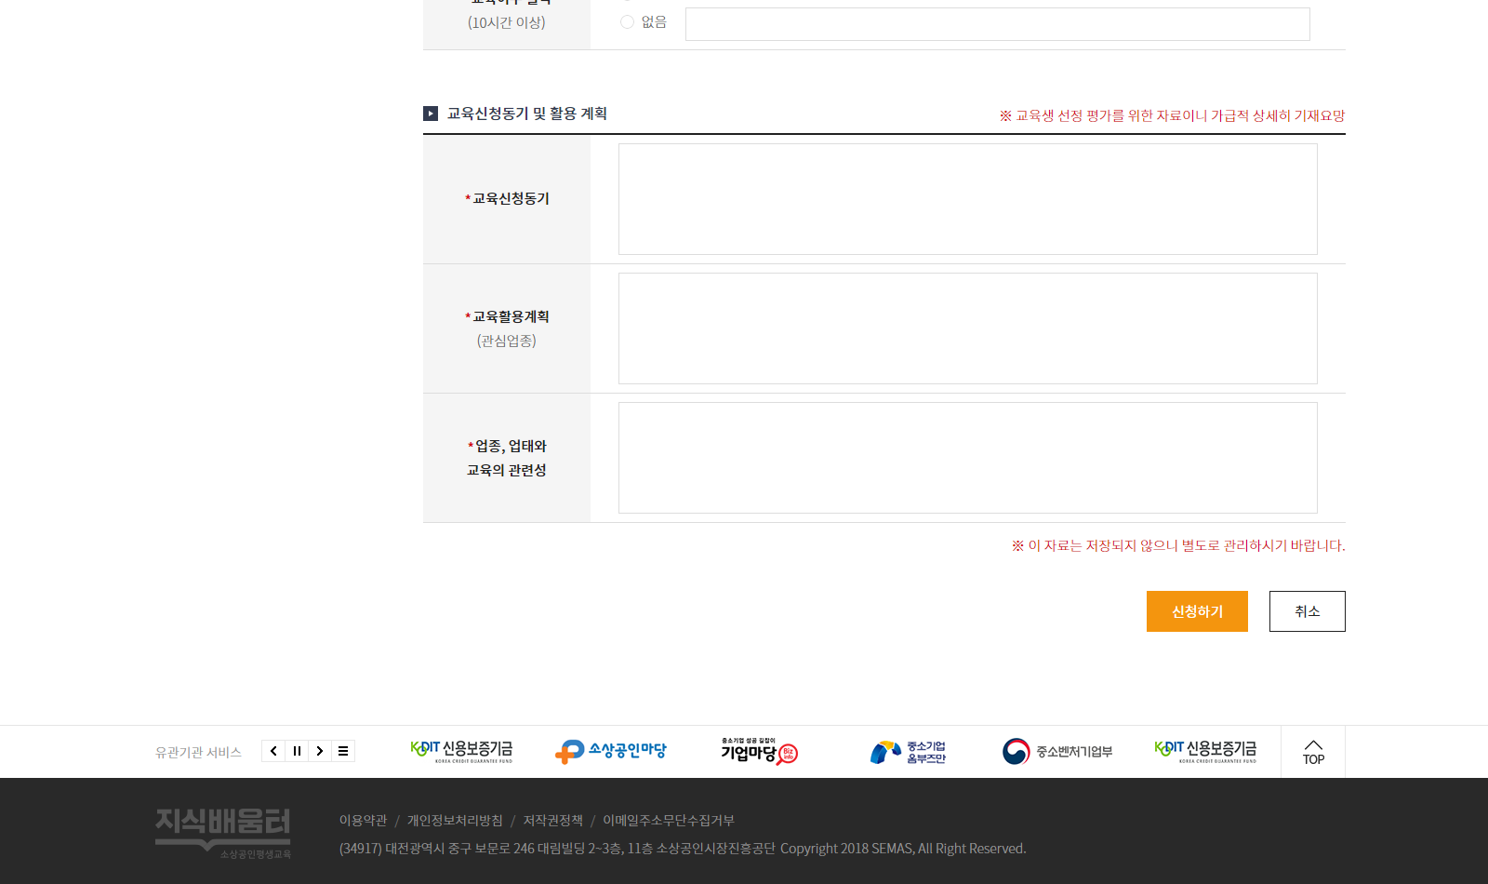
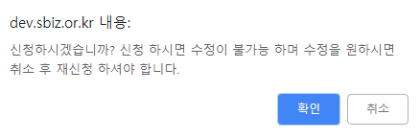
전문기술교육
과정신청5
★ 1년 미만 업력을 보유한 초기창업자
1
1. 모든 내용 입력 후, [신청하기] 버튼을 통해 신청을 완료할 수 있습니다.
(수강신청 완료 후에는 신청서 수정이 불가능하오니 신청완료 전에 기입한 내용을 한 번 더 확인해주세요.)

Slide 16
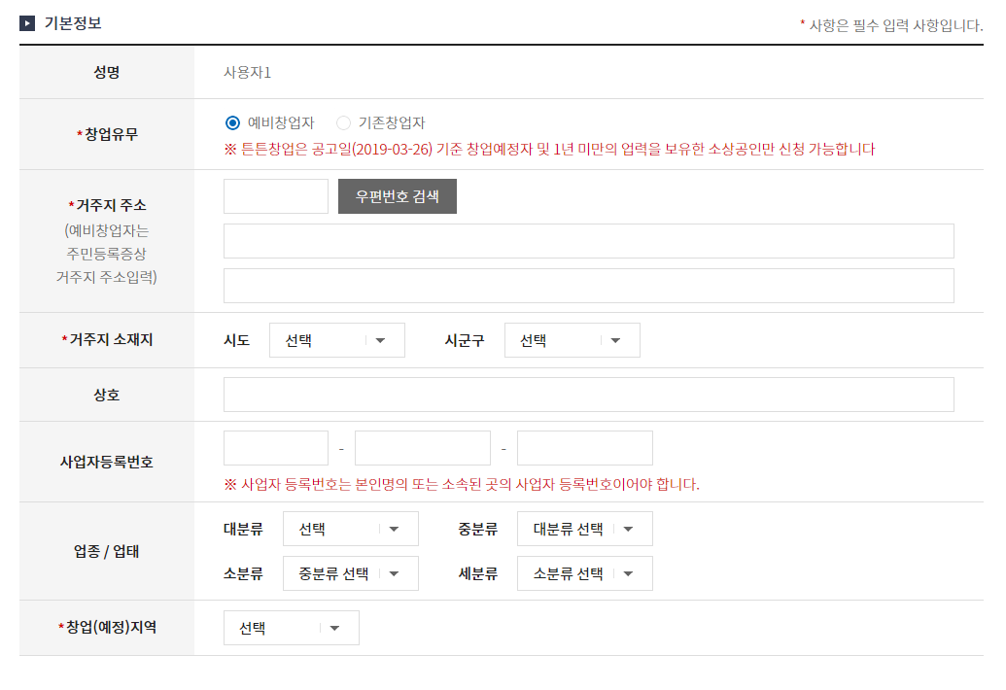
전문기술교육
과정신청5
★ 창업예정자
1. 튼튼창업 신청서 작성 화면으로, 필수값을 모두 입력해야만 신청이 가능합니다.

Slide 17
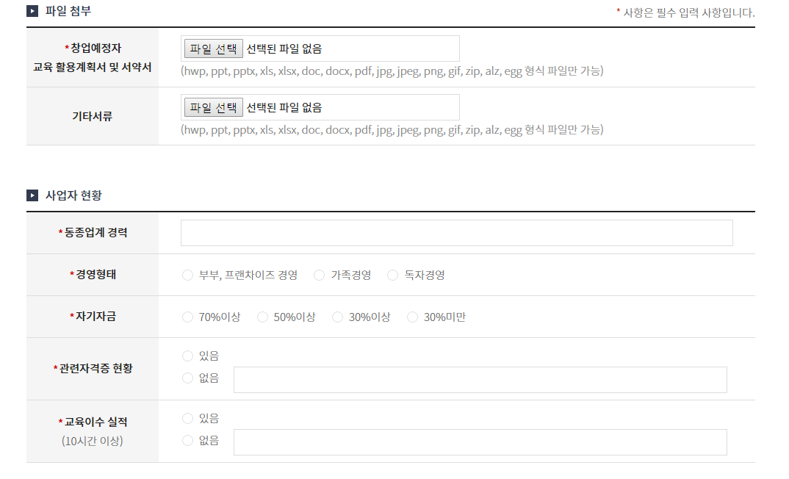
전문기술교육
과정신청5
★ 창업예정자
1. 창업예정자 교육활용계획서, 서약서 필수 첨부 및 사업자 현황 필수값 입력

Slide 18
전문기술교육
과정신청5
★ 창업예정자
1
1. 모든 내용 입력 후, [신청하기] 버튼을 통해 신청을 완료할 수 있습니다.
(수강신청 완료 후에는 신청서 수정이 불가능하오니 신청완료 전에 기입한 내용을 한 번 더 확인해주세요.)

Slide 19
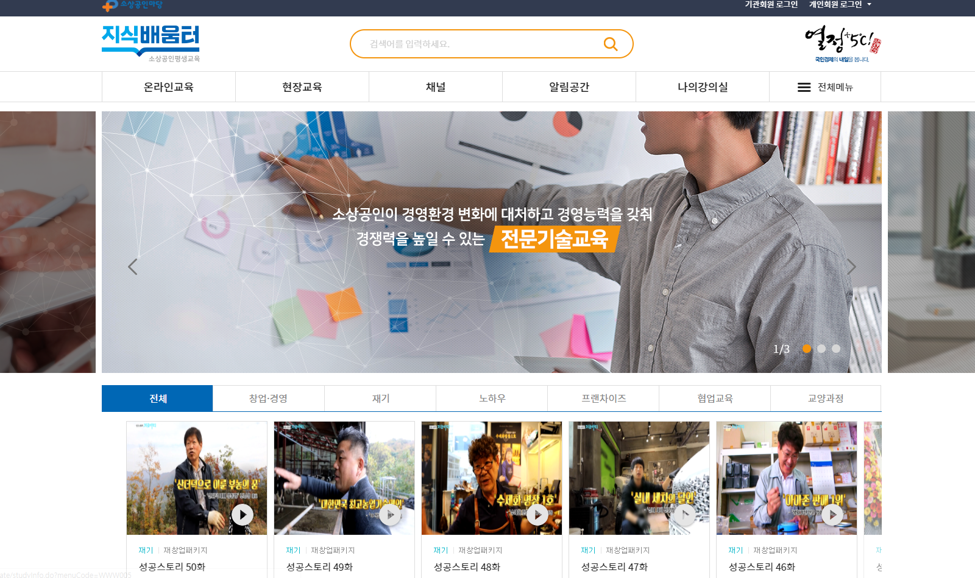
전문기술교육
신청여부확인1
1
1. 상단의 [나의강의실] 메뉴를 클릭합니다.

Slide 20
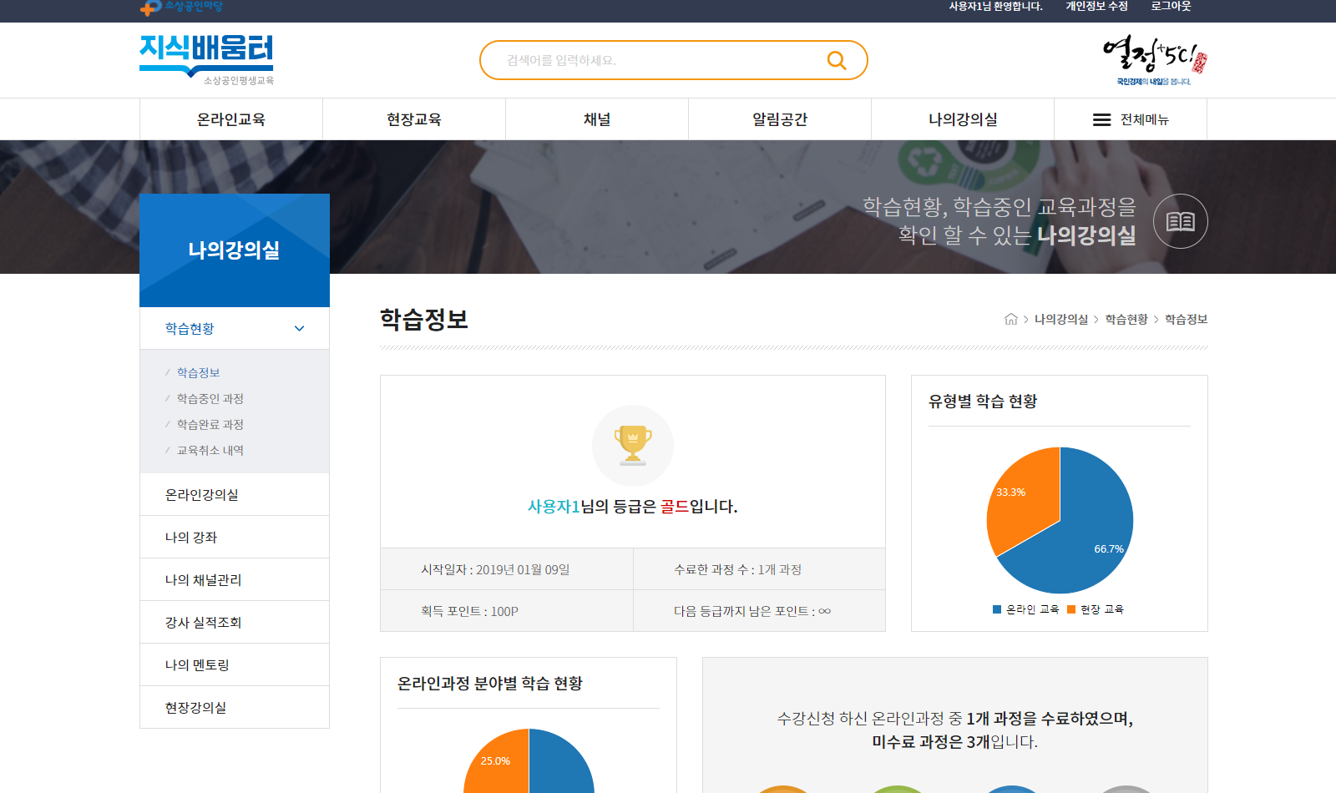
전문기술교육
신청여부확인2
1
1. 왼쪽의 [학습중인 과정] 메뉴를 클릭합니다.

Slide 21
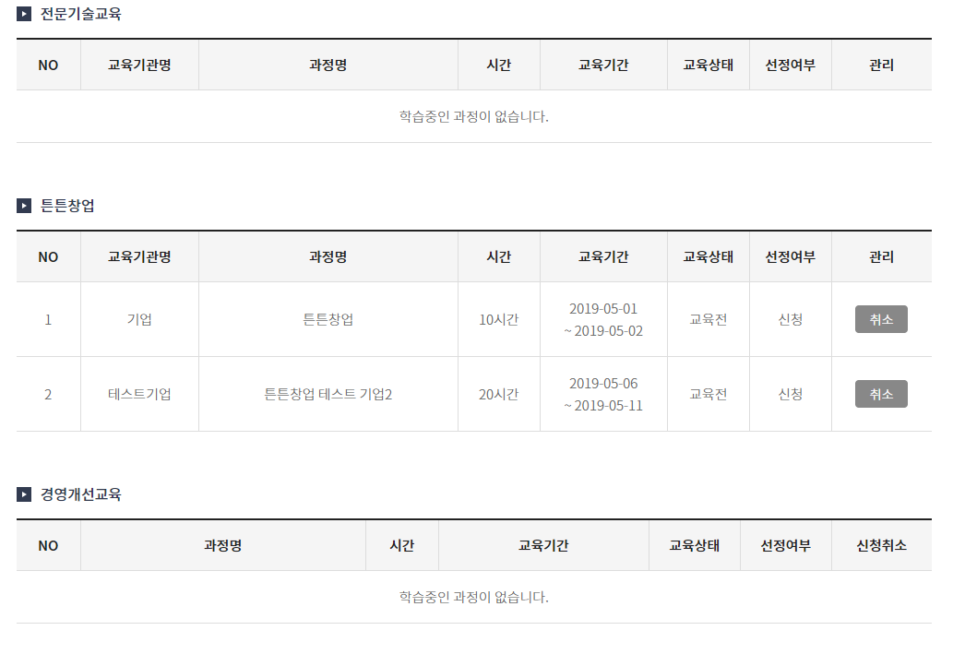
전문기술교육
신청여부확인3
1
‘튼튼창업’ 항목에서 신청한 내역을 확인할 수 있으며, ‘선정여부’가 선정이 되기 전까지는 [취소] 버튼을 통해 신청 취소를 진행할 수 있습니다.
※ 선정 후에는 취소 또는 변경이 불가하오니, 신청에 유의하시기 바랍니다.

Slide 22
전문기술교육
출석/설문1
1
1. 왼쪽의 [현장강의실] 메뉴를 클릭합니다.

Slide 23
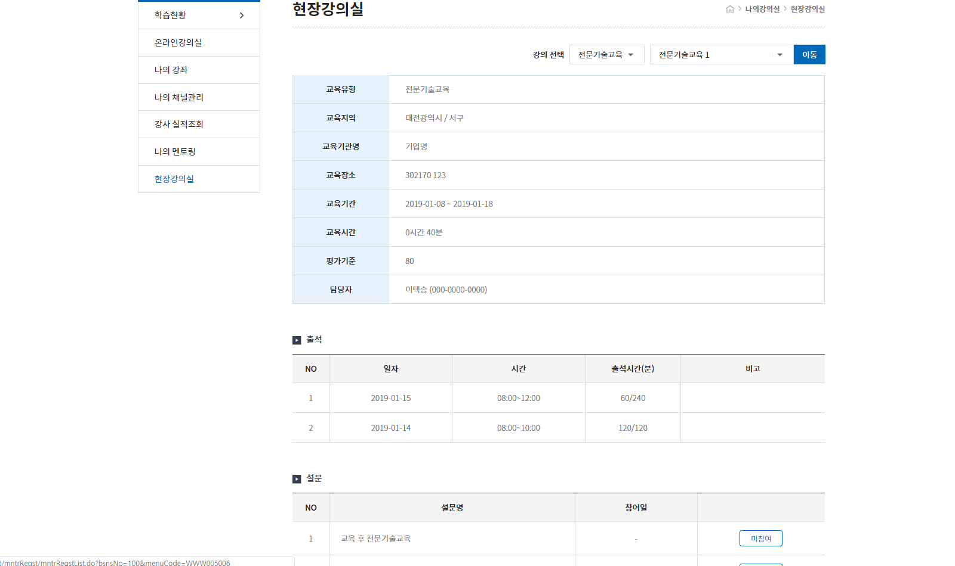
전문기술교육
출석/설문2
1
2
3
1. 타 과정의 강의실로 이동하고 싶은 경우, 원하는 과정구분/과정명을 선택 후 [이동] 버튼을 눌러 이동합니다.
2. 교육기관 담당자가 입력한 출석현황을 한 눈에 확인할 수 있습니다.
3. 설문명을 클릭하여 교육 후/강사만족도 ‘설문’을 참여할 수 있습니다.

Slide 24
교육비 신청

Slide 25
전문기술교육
교육비신청1
1
1. 왼쪽의 [학습완료 과정] 메뉴를 클릭합니다.

Slide 26
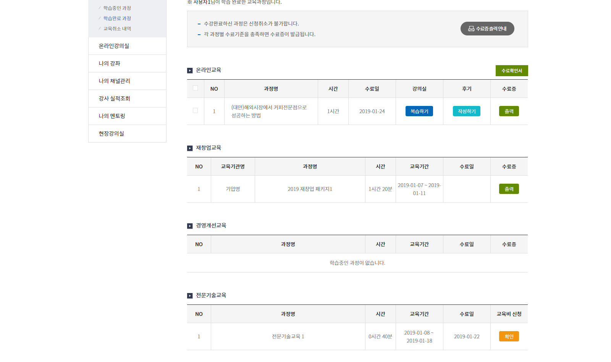
전문기술교육
교육비신청2
1
1. ‘튼튼창업’ 항목에 수강완료한 내역이 노출되며, 가장 우측에 [신청] 버튼이 활성화되어 있습니다.
2. [신청] 버튼 클릭 시, 은행명/계좌번호/증빙서류 등을 입력할 수 있으며 신청완료 후에는 [확인] 버튼으로 변경됩니다.

